Slide 1

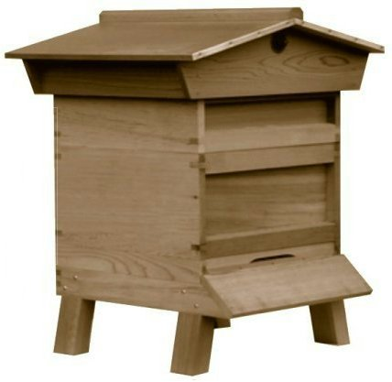


Projet HoneyBee Particulier
1ère revue de projet
BILLOT – LUDWIG - LATTRECHE
Lycée la Briquerie 2014/2015

Slide 2
sommaire
Scénario / Présentation
Analyse UML(Diagrammes) / Interfaces
Ma tâche

Slide 3

Scénario

Slide 4
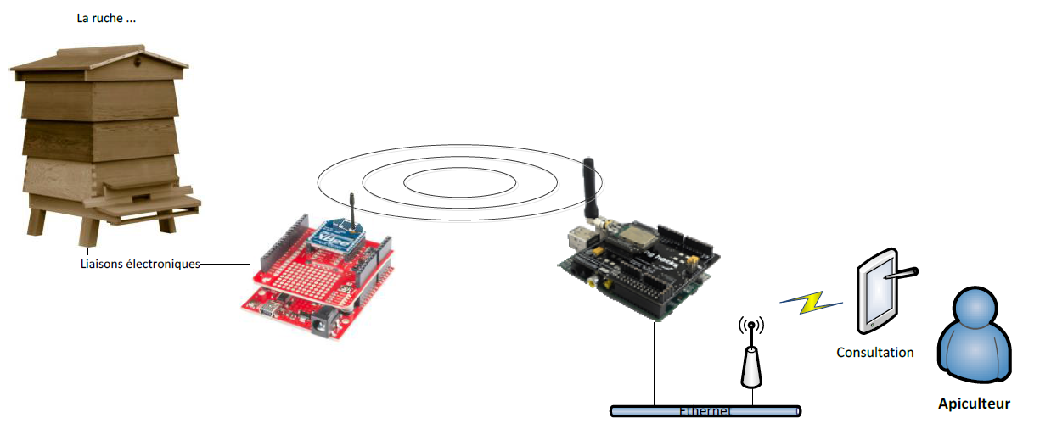
Présentation
Informer de l’état de la ruche(Poids, Température,….)
Surveillance du rucher simple et précise
Anticiper miellée et éviter essaimage

Slide 5
Analyse UML

Slide 6
Diagramme des cas d’utilisations

Slide 7
Diagrammes d’activités
Système

Slide 8

Ruche

Slide 9
Diagramme de déploiement
Liaison haute fréquence
Liaison électronique(I2C)
RS232
Ethernet
Liaison sans fil

Slide 10
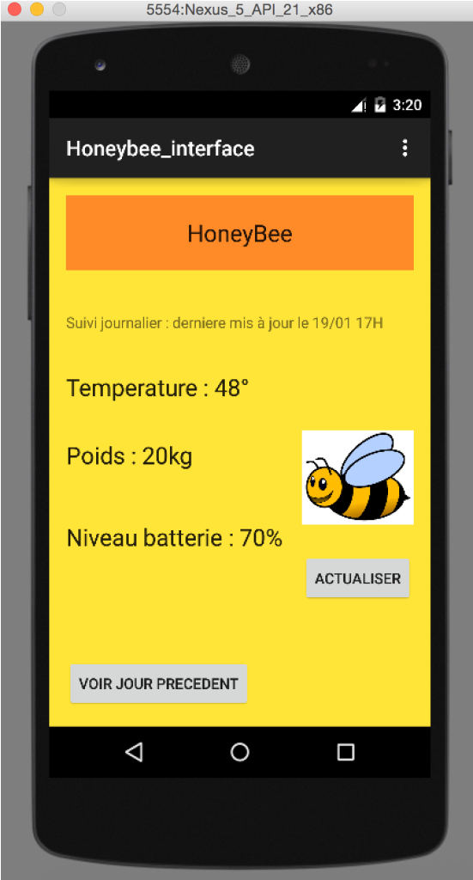
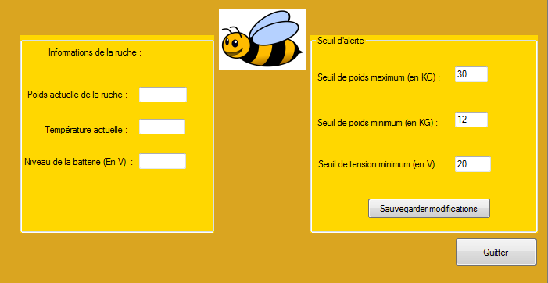
Interfaces
Application HoneyBee Smartphone
Poste PC

Slide 11
Ma tâche

Slide 12
Ma tâche
Acquisition des données

